Slide 1
客運訂票系統-cyBus
訓練發展部 新秀聯盟 -Sera

Slide 2
後台-客運維護系統
ThinkPHP(MVC)
easyUI
JQuery
開發語言
前台-訂票系統
HTML5
CSS
Jquery
PHP
Bootstrap

Slide 3
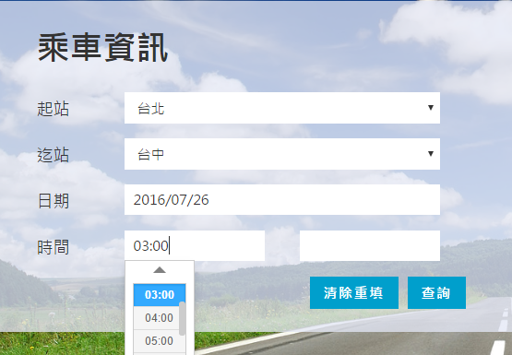
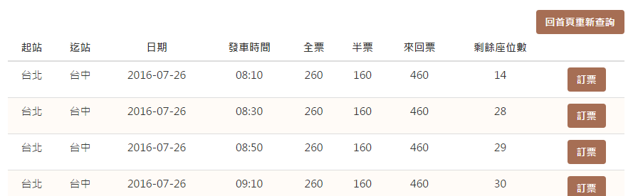
前台訂票流程
1.選擇起站時，會因選擇不同而顯示不同的
迄站選項(AJAX)，再選擇搭乘的日期以及
時間區間，按下查詢
2.顯示頁面會因為輸入的條件顯示票價以及剩餘的座位數量，並在想要搭乘的班車按下訂票即可

Slide 4
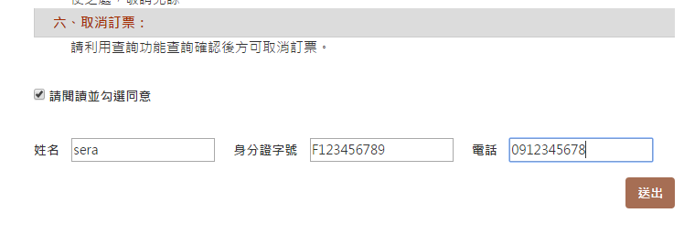
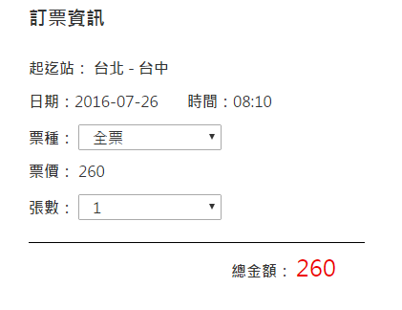
前台訂票流程
4.選擇想要訂購的票種以及張數，總金額會依選擇結果做改變
3.閱讀訂票須知以及輸入基本資料

Slide 5
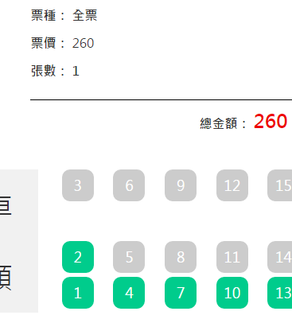
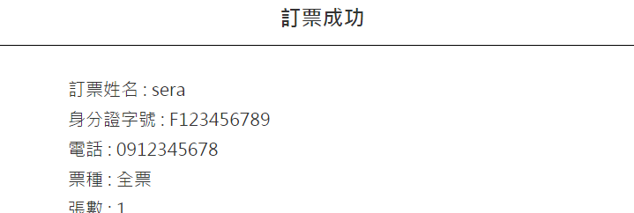
前台訂票流程
6.訂票成功後顯示資訊
5.選擇座位 若未選擇座位，則會跳出提醒

Slide 6
前台訂票流程
5.選擇座位 若未選擇座位，則會跳出提醒

